Slide 1
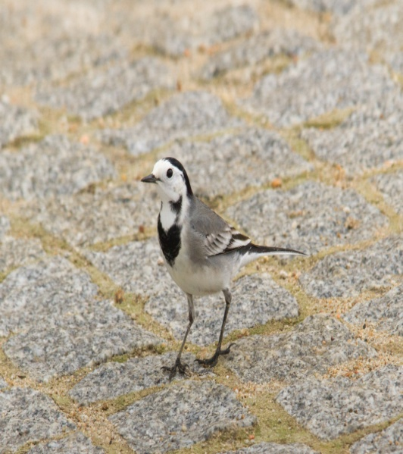
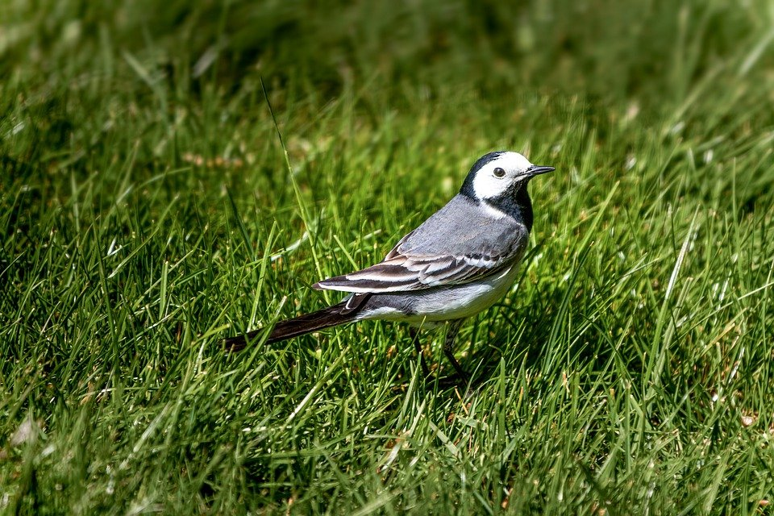
Escola Secundária D.Dinis c/ 3º ciclo D.Dinis
Coimbra
Alvéola
Foto da espécie
Motacilla alba
Pouco preocupante
Aves insetívoras
Presente em quase todos os continentes
É a ave nacional da Letónia. Nidifica em fendas de paredes de pedra e outras estruturas artificiais. O movimento constante para a frente da cabeça e cauda é uma característica da espécie.
Foto da espécie

